Slide 1
N-OBEZİTE SOSYAL SORUMLULUK YARIŞMASI
TEV- HAYRİ TOKAMAN
MESLEKİ TEKNİK VE ANADOLU LİSESİ

Slide 2
OBEZİTE
BİR DURAK ÖNCE İNİN OBEZİTE İLE MÜCADELE EDİN

Slide 3
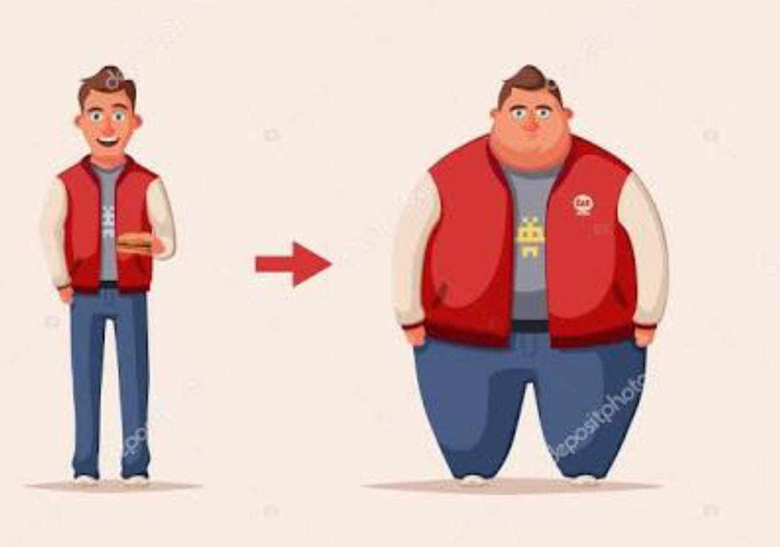
OBEZİTE NEDİR?
SAĞLIĞI BOZACAK ÖLÇÜDE VÜCUTTA AŞIRI YAĞ BİRİKMESİDİR.

Slide 4
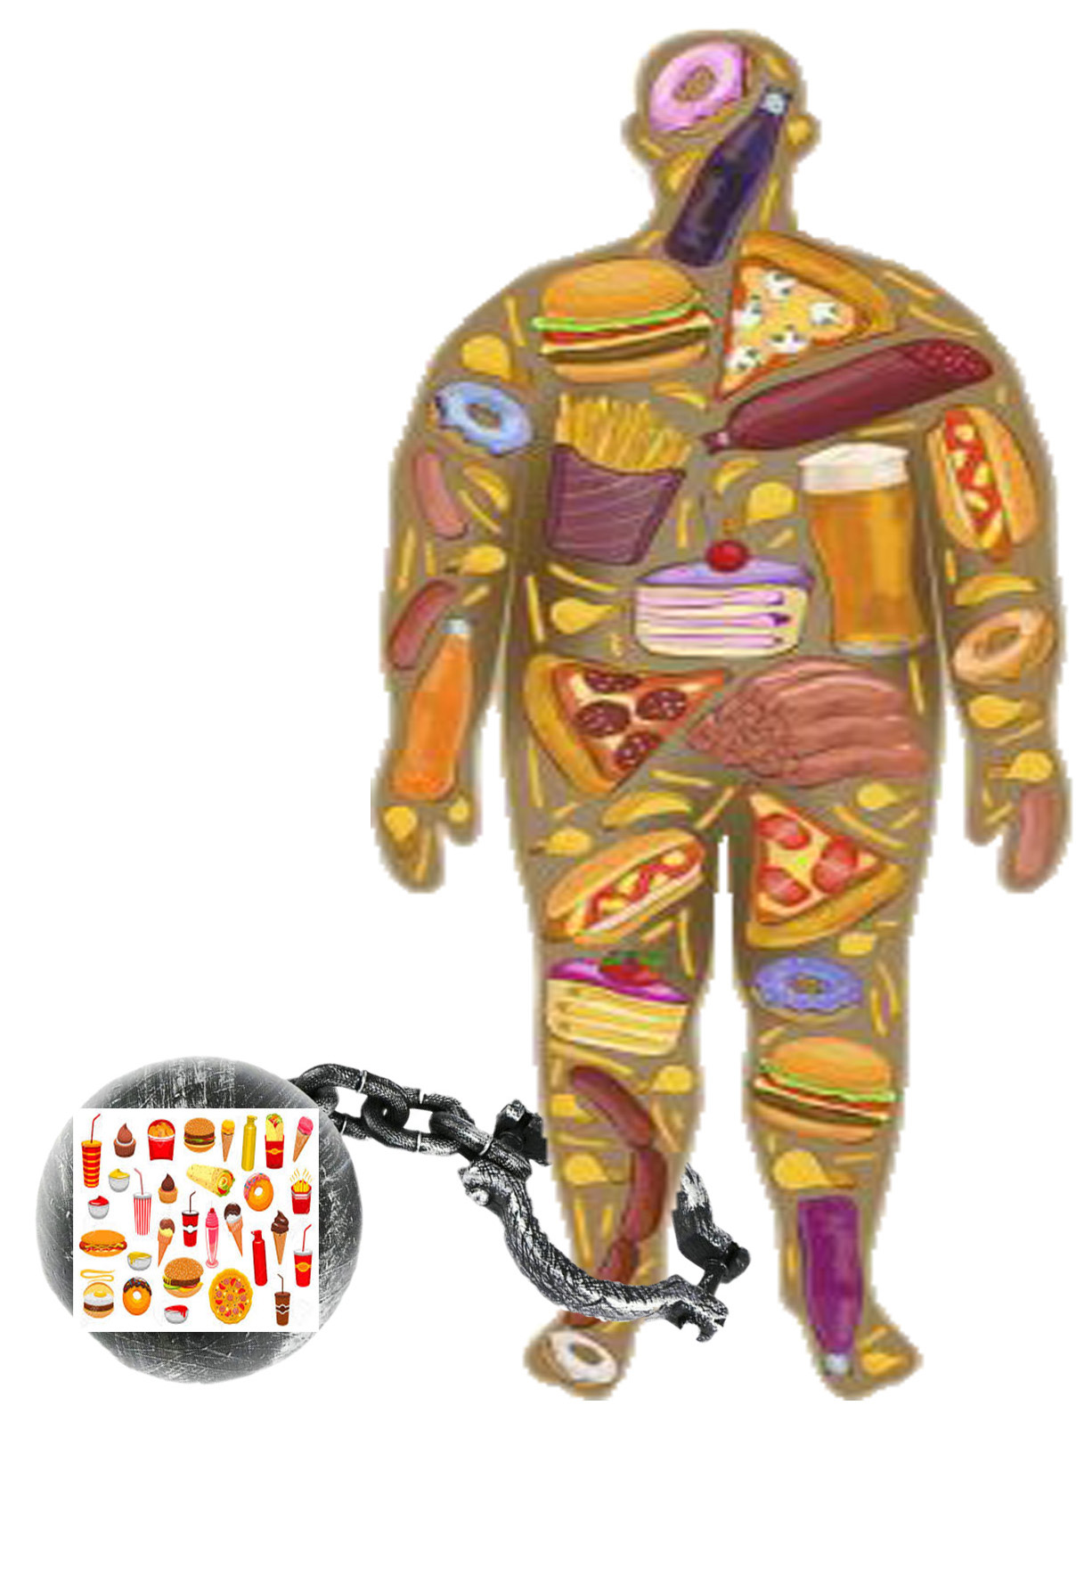

Slide 5
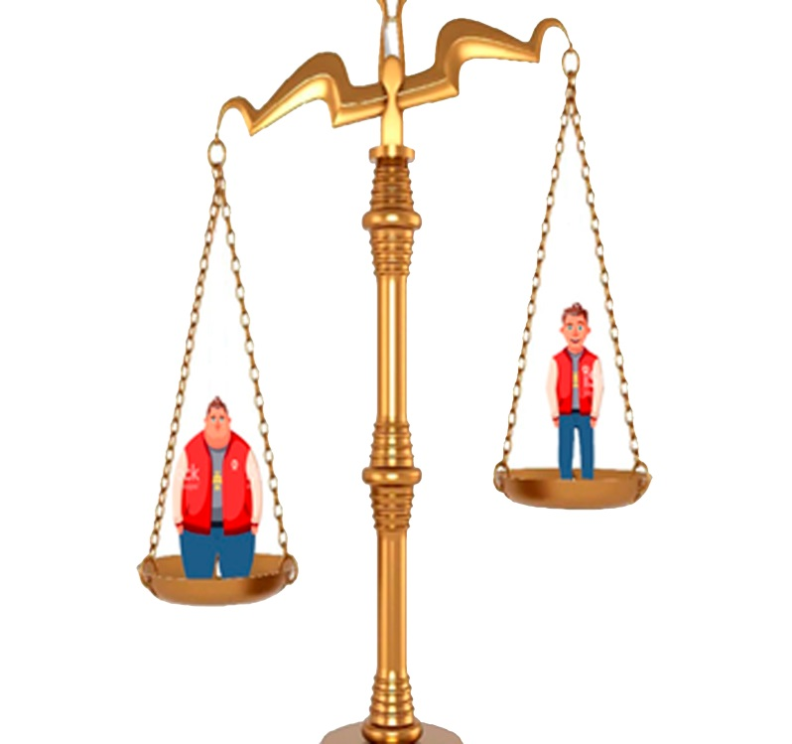
OBEZİTE (ŞİŞMANLIK);
Besinlerle alınan enerji miktarının, harcanan enerji miktarını aştığı durumda ortaya çıkar.

Slide 6
OBEZİTENİN NEDENLERİ
Enerji alımının fazlalığı;
Aşırı yeme,
Yağdan zengin ve şeker içeren besinleri yeme,
Öğün atlama,
Hızlı yeme gibi yanlış beslenme alışkanlıkları nedeniyle olurken,
Enerji harcamasının azlığı ise;
Hareketsiz yaşam nedeniyle olmaktadır.

Slide 7
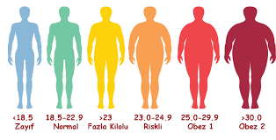
OBEZ MİYİM?
Obezitenin Değerlendirilmesi Vücut kütle indeksi= VKI (Kg / boy m2)
Zayıf < 18,5
Normal 18,5 – 24,9
Fazla kilo 25 – 29,9
Obez
1. Derece 30 –34,9
2. Derece 35 – 39,9
3. Derece > 40
(morbid obez)
Örnek: 1.60 cm boyunda bir kişi,
49-64 kg normal,
65-77 kg fazla kilolu,
78-102 kg obez,
103-128kg morbid obez, 129 kg ve üstü süper morbid obez

Slide 8
UNUTMAYALIM!

Slide 9
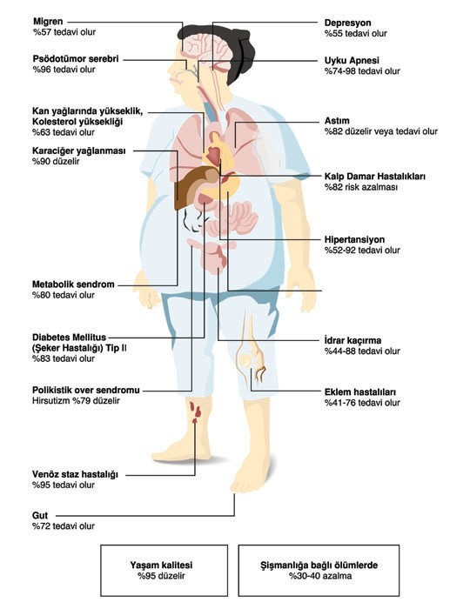

Slide 10
OBEZİTEYLE MÜCADELE VE TEDAVİ
Egzersiz
Diyet
Davranış değişikliği
İlaç tedavisi
Cerrahi tedavi

Slide 11
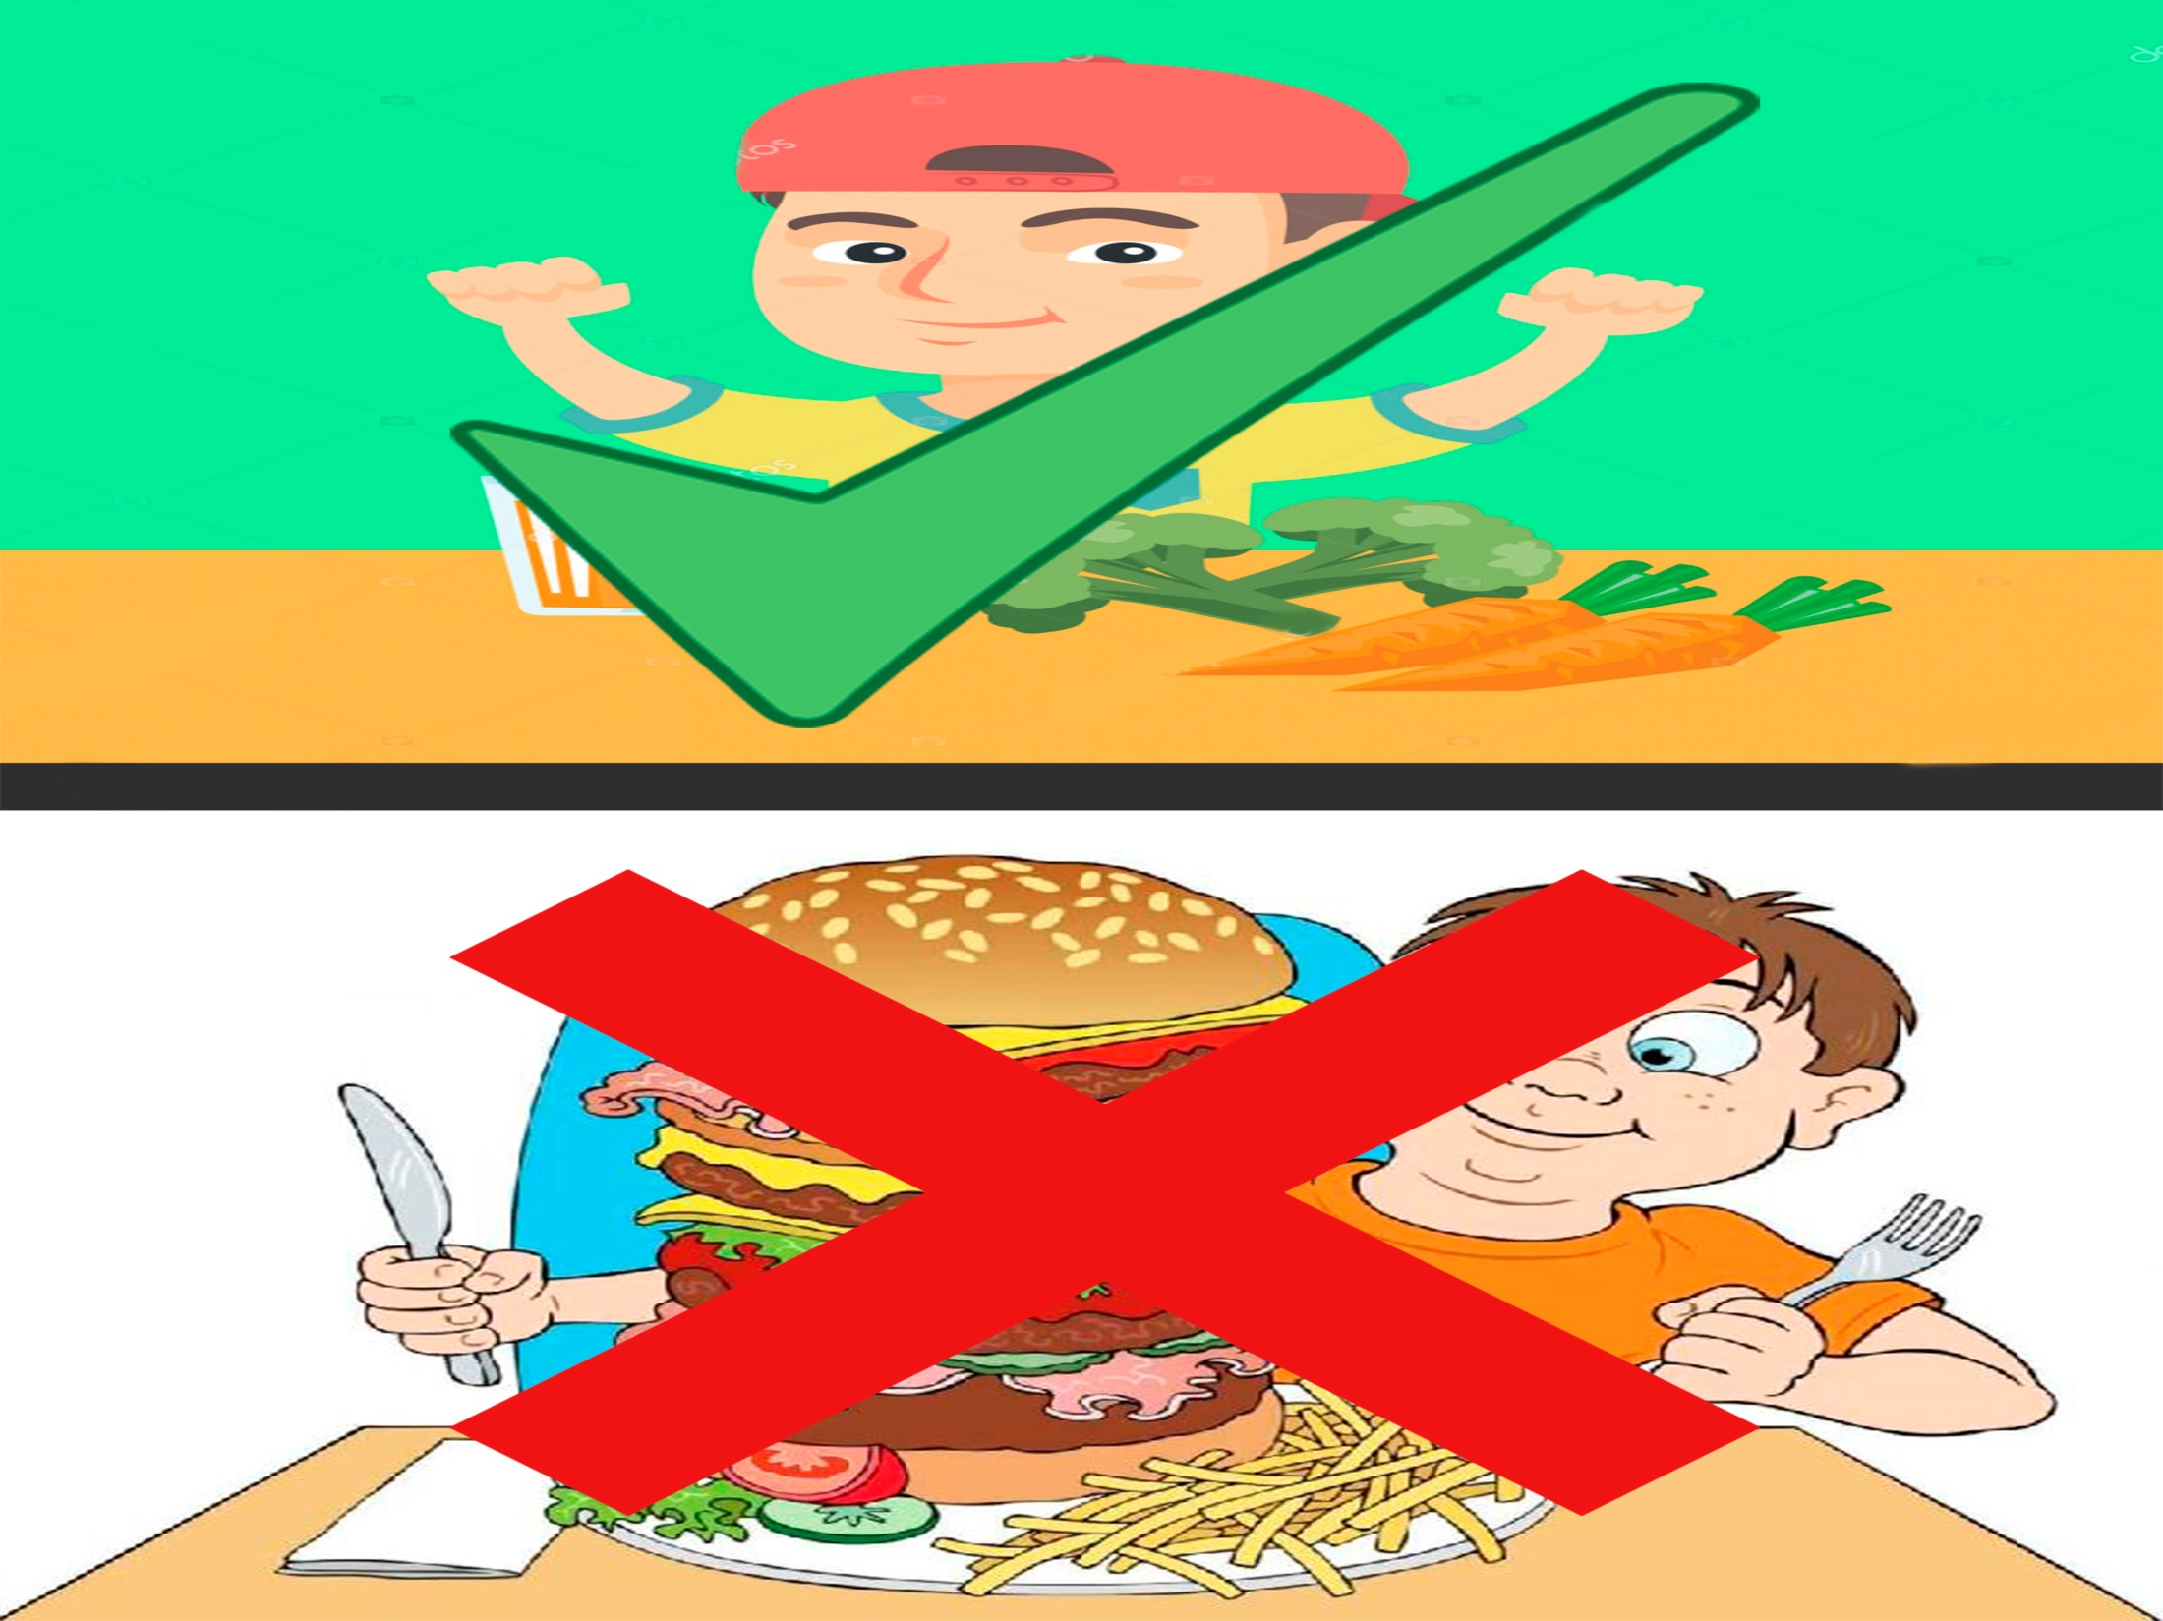

Slide 12
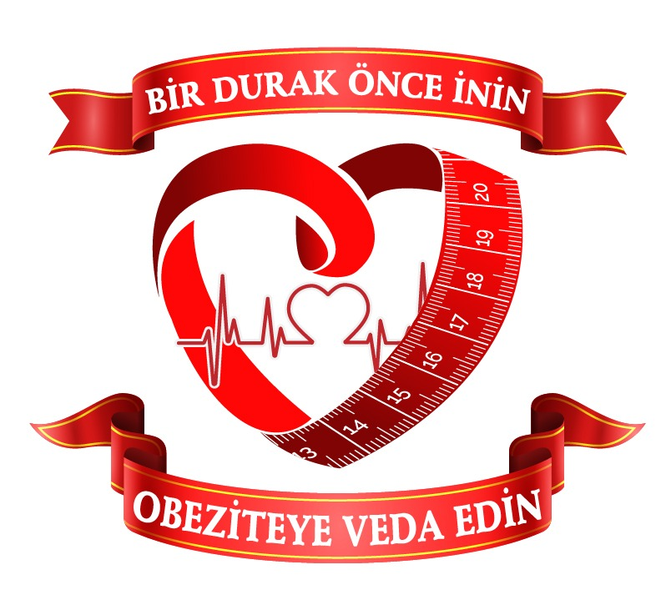
EL ELE VERİYORUZ OBEZİTEYLE MÜCADELE EDİYORUZ !

